Slide 1

技术可行性研究：
  数据流图
  数据字典

Slide 2
回顾：数据流图----组成元素：
表示被加工数据的路径和流向，即数据流，可用名词和或名词性短语命名；
数据流
标识
表示从输入到输出的数据流中的一个加工，在框内注明加工的名称；
或者
功能描述
加工处理
管理部门
表示数据存储，可以是一个记录或一个数据文件，可用名词和或名词性短语命名。数据文件的箭头可以是双向的。
文件
或者
标识
文件名称
或者
数据源或终点
表示数据的源点或数据的汇点，即外部实体，在框内注明实体的名称；
第三章 需求分析

Slide 3
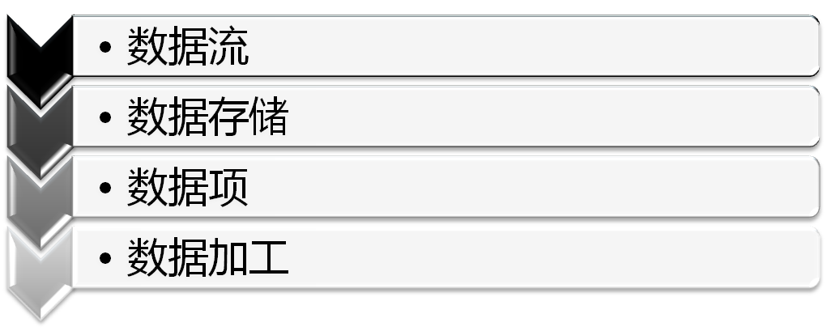
数据字典
回顾：数据字典
数据字典用于定义数据流图中各个图元的具体内容，为数据流图中出现的图形元素做出确切解释。
数据字典包含4类条目

Slide 4
软件工程
第3章
需求分析

Slide 5
本章目标
了解需求分析的任务及过程
了解软件需求的层次
理解功能性需求和非功能性需求
掌握结构化需求分析的方法
掌握面向对象需求分析方法
能阅读和理解需求分析说明书，并掌握编写文档的要领。

Slide 6
本章内容
一、需求分析任务
二、需求获取的方法
三、结构化需求建模的方法
四、面向对象需求建模的方法
五、软件需求说明书的编写
六、验证软件需求的方法

Slide 7
问题
什么是软件需求？
需求分析要做哪些事？
如何获取软件需求？
我们的理解是不是用户要的？
如何表达用户的需求？
谁负责完成需求分析？

Slide 8
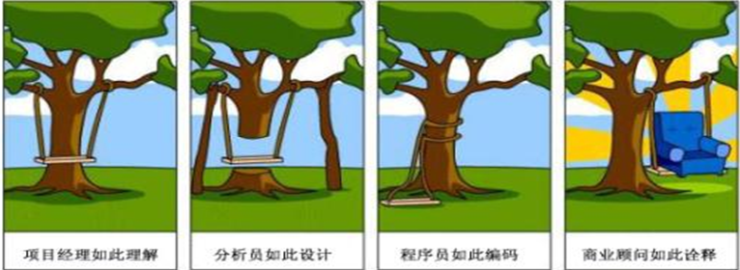
用户：我家有三个小孩，需要一个能三个人玩耍的秋千。它是由一根绳子吊在我家院子里的树上。
项目经理：秋千这东西太简单了，秋千是一块板子，两边用绳子吊起来，挂在两根树枝上。
分析员：这个无知的经理，两根树枝挂上秋千还能荡起来吗？除非把树从中间阶段在支起来，这样就满足要求了。
程序员：两根绳，一块板，一棵大树，接在树中间，太简单了，工序完成。
商业顾问：您的需求我们已完成，我们通过人体工学、工程力学多方面研究，本着为顾客服务出发，我们的秋千产品在使用时给您如同游乐园里的过山车一样的刺激，如同您在地面上做沙发一样舒适与安全。

Slide 9
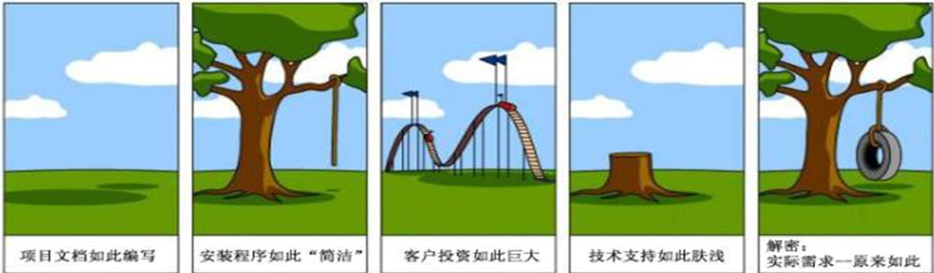
文档管理员：这么小的工程没有文档很正常，只需要需求说明书与合同就行了。
实施人员：我们的产品用户自己就可以安装，只要把把绳子系在树上就可以了。
用户：花了这么多钱，真的能和过山车媲美吗？
维护人员：经过我们的维护，秋千真的像过山车一样呀！……我们的队伍在成长中。
用户：我的需求其实就这么简单啊！

Slide 10
需求分析的任务
1 什么是软件需求
简单的需求-买肉
卖肉的问：要啥？
买肉的答：要点肉。
卖肉的问：啥肉？精肉还是五花肉？
买肉的答：做饺子的。
卖肉的答：那来点五花肉吧。几斤？

Slide 11

1 什么是软件需求
需求分析的任务
R
造车的需求
要制造一部小汽车…
需求
  能看光碟
  带有导航系统
  车价适中
  节省燃油
  良好的刹车系统
美国电气与电子工程师学会 (IEEE) 将需求定义为用户解决问题所需的条件或能力

Slide 12
需求分析的任务
1 什么是软件需求
软件需求的定义
软件需求是指用户对软件的功能性和非功能性的要求，前者定义了系统做什么，后者定了系统工作时的特性。
功能性需求举例：系统能统计销售总额
    性能需求举例：系统应该在5分钟内计算出给定季度的总销售税。
环境需求。软硬件需求。
出错处理需求。指环境错误，非系统本身的错误。
用户界面需求：操作简便，一天学会。

Slide 13
需求分析的任务
1 什么是软件需求
软件需求定义
①用户解决问题或达到目标所需的条件或能力。
  ②系统或系统部件要满足合同、标准、规范或其它正式规定文档所需具有的条件或能力。
  ③一种反映上面①或②所描述的条件或能力的文档说明。
你怎么理解上面的定义？
软件需求的概念涵盖了用户角度（系统的外部行为）和开发人员角度（系统的内部特性）两个方面，其中的关键在于需求一定要文档化。

Slide 14
讨论
1 什么是软件需求
要建立一个图书管理系统，用户提出如下要求，请分析以下描述，它们是否属于图书管理系统的用户需求？如果是需求，它是哪种需求？
  普通读者必须注册成合法用户才可以使用该系统。
  用户可以预订目前借不到的图书资料。
  系统通过ADO 与图书资料数据库连接，并从图书资料数据表中获得图书资料的基本信息。
  系统应该具有良好的可扩展性。

Slide 15
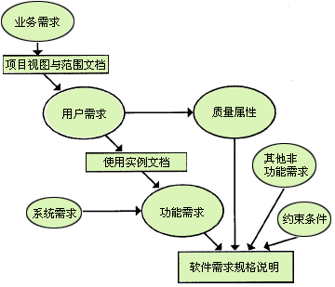
1 什么是软件需求
需求分析的任务
需求的层次
软件需求的组成和层次图

Slide 16
1 什么是软件需求
需求分析的任务
需求的层次
软件需求包括三个不同的层次：业务需求；用户需求；功能需求和非功能需求。
业务需求（business requirement）反映了组织机构或客户对系统、产品高层次的目标要求，它们在项目视图与范围文档中予以说明，通常就是“问题定义”或在SRS中的项目背景、系统目标所指（调查谁？）。
例如字处理软件“能有效地纠正文档中的拼写错误”；

Slide 17
需求分析的任务
1 什么是软件需求
需求的层次
用户需求(user requirement) 描述了用户使用产品必须要完成的任务，采用业务领域的术语，使用用户与开发者都能理解的语言和图形表达。如结构化的DFD图+加工说明，面向对象的用例（use case）图+用例脚本（scenario）。它是经过调查、归纳后双方认同的结果（调查谁？ ）。
例如：字处理软件--“用户检查拼写错误时，提示文档中拼写错误的单词并通过一个提供的替换项列表来供选择替换拼错的词”。

Slide 18
1 什么是软件需求
需求分析的任务
需求的层次
功能需求(functional requirement)定义了开发人员必须实现的软件功能，用软件行业术语，通常是需求建模的结果即目标系统的逻辑模型，如结构化的功能模型、数据模型、行为模型，面向对象的类模型等（写在哪？）。
字处理软件的功能需求：
    找出拼写错误单词；
    定位并高亮提示错词；
    显示提供替换词的对话框以及实现整个文档范围的替换。
  所有的用户需求必须与业务需求一致，功能需求必须满足用户需求，而开发人员则根据功能需求来设计软件以实现必须的功能。

Slide 19
需求分析的任务
1 什么是软件需求
需求的层次
特性(feature) （非功能需求）是指逻辑上相关的功能需求的集合，给用户提供处理能力并满足业务需求的性质。
非功能需求举例：软件支持Windows、Linux操作系统。

Slide 20
需求分类例子：
  业务需求：“能有效地纠正文档中的拼写错误”；
  用户需求： “用户检查拼写错误时，提示文档中拼写错误的单词并通过一个提供的替换项列表来供选择替换拼错的词”。
  功能需求：
    找出拼写错误单词；
    定位并高亮提示错词；
    显示提供替换词的对话框以及实现整个文档范围的替换。
  所有的用户需求必须与业务需求一致，功能需求必须满足用户需求，而开发人员则根据功能需求来设计软件以实现必须的功能。
  非功能需求描述：软件支持Windows、Linux操作系统。

Slide 21
需求分析的任务
1 什么是软件需求
 | 业务需求 | 用户需求 | 功能需求
面向层面 | 商务层面，高层次的目标要求 | 使用层面，用户的使用要求 | 技术层面，系统必须实现的功能要求
面向人员 | 双方高层 | 终端用户和开发者 | 开发者
文档位置 | 需求规格说明书中的系统目标或任务概述等相关部分。它要与可行性研究和问题定义的相关部分一致。 | 在需求规格说明书中，写在“功能描述”或“需求描述”相关章节中 | 在需求规格说明书中，可以写在“功能需求”或“需求规格”相关章节中
描述方式 | 自然语言 | 用领域术语、用自然语言、用物理模型 | 用软件行业术语表达，通常是需求建模的结果即目标系统的逻辑模型。

Slide 22

2 需求分析参与人员
需求分析的任务
用 户 方
开 发 方
分析师
部门负责
需求分析
设计师
领域专家
架构师
终端用户
需求分析是供需双方共同参与的结果

Slide 23
需求分析的任务
3 需求分析具体任务
需求分析的目标：弄清用户对系统的细节要求，完整、准确、清晰、具体地回答目标系统“做什么”。
需求分析的任务：需求的获取、建模、文档、验证；
  确定对系统的综合要求（系统需要什么？）
  分析和设计系统的数据要求 （处理的数据对象是什么？）
  在可行性分析的基础之上分析和设计系统的功能模型（系统功能的模型表示是什么？）
  分析和设计描述软件动态变化的行为模型（系统的状态是如何改变的？）
  编写软件需求规格说明书，可能需要修正系统开发计划
  验证需求

Slide 24
需求分析的任务
4 需求分析工作流程
过程：是一个从模糊概念出发，经过分析、综合评价，到概念逐步清晰的过程。
需求分析过程就是四项任务的工作流程，一般分四个步骤。
需求分析四个步骤并不遵循线性的顺序，这些活动是相互隔开、增量和反复的。
需求获取
分析建模
需求描述
需求验证

Slide 25


需求分析的流程--举例
馆长和馆员
配合
走访客户，调研业务流程
调研
分析师
分析师
记录调研过程资料
需求分析，绘制数据流图（结构化方法）、用例图（面向对象方法），数字字典等
交流
分析师
馆长和馆员
书写需求分析规格说明书
需求验证
图书馆的需求分析流程

Slide 26
需求分析的任务
4 需求分析工作流程—需求获取
  需求获取是调查研究的结果，获取方法以采访、观察、座谈、对先前的系统版本的测试等。必要时采用快速原型法。

Slide 27
4 需求分析工作流程--建模
需求分析的任务
  建模就是把客观世界的领域问题模型化，通过逐步细化模型最终映射到计算机世界里。需求模型就是根据用户需求建立的目标软件的逻辑模型。需求模型起到承上启下的作用。
  承上：面向用户，指与领域专家的沟通，反映用户的需求。通过建立需求模型进一步清除用户需求的模糊性、歧义性和不一致性，也就是对需求获取的校验。如果需求获取不完整、不清楚，建立模型就会有所反应，甚至无法进行。这就要重新调研，完善需求获取。
  启下：面向设计，指需求模型作为设计阶段的输入，反映系统要实现的功能。模型细化的下一步就是设计，设计的依据就是这里的需求模型。

Slide 28
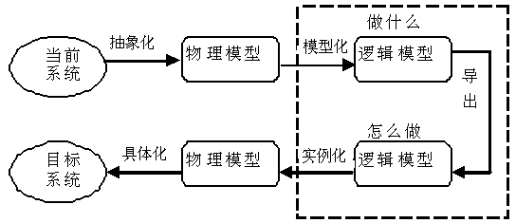
4 需求分析工作流程--建模
需求分析的任务
建模的一般过程
（1）获得当前系统的物理模型
（2）抽象出当前系统的逻辑模型。
（3）建立目标系统的逻辑模型。
问题定义、可行性
(系统规格说明)
需求分析
(需求规格说明)
实现
(程序代码)
软件设计
(设计说明)

Slide 29
4 需求分析工作流程--建模
需求分析的任务
非形式化的两种建模技术
结构化分析建模 SA （Structured Analysis）
面型对象分析建模OOA（Object-Oriented Analysis）

Slide 30
4 需求分析工作流程—需求描述
需求分析的任务
软件需求说明书SRS(Software Rrquirement Specification)是需求分析的最终结果。
SRS是软件项目的一个关键性文档，主要用来描述待开发系统所要实现的功能和目标，清楚地阐述一个软件系统必须提供的功能性需求和非功能性需求以及所要考虑的限制条件。

Slide 31
需求分析的任务
4 需求分析工作流程—需求验证
  需求说明书描述几乎都是自然语言，这种非形式化的语言容易出现不准确、冗余、遗漏和理解不一致等问题。对规格说明书的审查是必须的，确保需求说明准确、完整地、清晰、无二义地表达产品的功能和质量要求。
  需求验证是为了及早消除隐藏的错误，经验和研究表明，在需求开发阶段纠正这个错误会节省相当多的时间和金钱。
  验证是需求分析的最后一步，通过评审后的需求文档才可以生效。

Slide 32
需求分析的任务
总结：
通俗地说,需求分析的任务就是准确地定义未来系统的目标，确定为了满足用户需求的系统必须做什么。用 <需求规格说明书> 规范的形式准确地表达用户的需求。
需求分析阶段关键在于“理解”和“表达”。
“理解”是开发人员对系统需求的理解
（1）挖掘用户需求；
（2）修正需求。
“表达”是对理解用逻辑模型描述出来，一方面能让用户看懂，另一方面能让程序员理解。

Slide 33
本章内容
一、需求分析任务
二、需求获取的方法
三、结构化需求建模的方法
四、面向对象需求建模的方法
五、软件需求说明书的编写
六、验证软件需求的方法

Slide 34
需求获取的方法
需求获取的关键在于通过与用户的沟通和交流，收集和理解用户的各项要求。
需求获取技术
–用户面谈
–问卷调查
–现场考察
–数据流图（基于用例的方法）
–简易的应用规格说明技术
–原型化方法

Slide 35
需求分析的任务
一、访谈
信息收集中的主要问题
主题 | 对用户来说的问题
商业过程和操作是什么？ | 你要干什么？
商业过程应该怎样完成？ | 如何完成它？或需要哪些步骤？
需求什么样的信息？ | 你要使用哪些信息？你要使用什么样的表单或报告？

Slide 36
举例
我们通过“图书馆信息系统”的例子，来说明需求分析获取的过程。
画出目标系统的组织结构图，列出各部门的岗位角色表。

Slide 37
举例—访谈
序 号 | 单 位 名 称 | 单 位 职 责
1 | 馆长室 | 全馆业务的组织领导，全馆信息的查询
2 | 采编部 | 图书的采购、分编
3 | 藏书部 | 图书的入库、保存、迁移、出库
4 | 借书处 | 图书的借书、还书
5 | 阅览室 | 杂志和书报的开架阅览与借还管理
6 | 读者服务部 | 读者信息管理、读者网上图书查询

Slide 38
举例—访谈
岗 位 编 号 | 岗 位 名 称 | 所 在 部 门 | 岗 位 职 责 | 相关的业务
1011 | 采购员 | 采编部 | 图书采购、进货合同的签订、出版社的选择 | 进货、合同管理
1012 | 分编员 | 采编部 | 图书分编 | 协助入库
…… | …… | …… | …… | ……
…… | …… | …… | …… | ……

Slide 39
举例—访谈
输入、响应、输出
编号 | 功能名称 | 使用部门 | 使用岗位 | 功能描述 | 输入 | 系统响应 | 输出
1 | 图书入库信息录入 | 采编室 | 采编员 | 给图书分类编号，并录入系统 | 图书编号、条形码、书名、作者、译者、ISBN、出版社、价格、所放位置、现存量、库存总量、入库日期、操作员、内容简介、借阅次数、是否注销 | 录入到图书信息表 | 完成图书的入库
2 | 读者信息录入 | 借阅处 | 管理员 | 录入读者基础信息 | 读者编号、姓名、性别、出生年月、证件名称、证件号码、电话、登记日期、借书卡条形码、操作员、是否挂失、借阅次数、网上注册姓名、网上注册口令、是否注销 | 录入到读者信息表 | 打印并制作读者“借书卡”

Slide 40
举例—访谈
输入、响应、输出
3 | 图书借阅信息录入 | 借阅处 | 管理员 | 录入读者借阅图书信息 | 图书编号、读者编号、借阅日期、应还日期、续借次数、押金、操作员 | 录入到图书借阅信息表，该图书的“现存量”减1 | 从书架上取书，将图书交给读者
4 | 图书归还信息录入 | 借阅处 | 管理员 | 录入读者归还图书信息 | 图书编号、读者编号、归还日期、退还押金、操作员 | 录入到图书归还信息表，该图书的“现存量”加1 | 图书上架
5 | 图书罚款信息录入 | 借阅处 | 管理员 | 录入读者罚款图书信息 | 图书编号、读者编号、罚款日期、应罚金额、实收金额、是否交款、操作员 | 录入到图书罚款信息表 | 打印罚款收据，收点现金
6 | 图书注销信息录入 | 采编室 | 分编员 | 录入注销图书信息 | 图书编号、注销数量、注销日期、操作员 | 录入到图书注销信息表 | 打印图书注销信息，并请馆长签字

Slide 41
举例—访谈
输入、响应、输出
7 | 查询读者信息 | 借阅处 | 管理员 | 录入读者信息 | 读者编号 | 按“读者编号”在读者信息表和罚款信息表中查询该读者信息 | 显示“读者编号、姓名、电话、罚款次数”
8 | 查询图书信息 | 借阅处 | 管理员 | 录入查询图书信息 | 图书名称/作者姓名 | 按照输入的组合条件，在“图书信息表”中检索该图书 | 显示“图书名称、作者姓名、借阅情况、内容简介”
9 | 读者网上注册 | 网上读者 | 网上读者 | 录入读者网上注册信息 | 网上注册姓名、网上注册口令、读者编号 | 将“网上注册姓名、网上注册口令”存入到读者信息表中 | 显示“注册成功”或“注册失败”

Slide 42
举例—访谈
输入、响应、输出
10 | 读者网上登陆 | 网上读者 | 网上读者 | 录入读者网上登陆信息 | 网上注册姓名、网上注册口令 | 核对“网上注册姓名、网上注册口令” | 显示“登陆成功”或“登陆失败”
11 | 读者网上查询图书信息 | 网上读者 | 网上读者 | 录入读者网上查询图书信息 | 图书名称/作者姓名 | 按照输入的组合条件，在“图书信息表”中检索该图书 | 显示“图书名称、作者姓名、借阅情况、内容简介”
12 | 图书订购 | 采购部 | 采购员 | 录入订购图书信息 | 订购明细：：征订编号、订购数量、订购单价 | 录入到图书订购单头和订购明细两张信息表 | 打印订购单，馆长签字确认，邮寄出版社

Slide 43
举例—访谈
输入、响应、输出
13 | 图书借还统计 | 馆长办公室 | 馆长 | 统计图书资源的利用情况 | 统计起止日期 | 统计前100本热门图书的借阅情况、后100本冷门图书的借阅情况、全部图书的平均借阅情况 | 显示“前100本热门图书的借阅情况、后100本冷门图书的借阅情况、图书的平均借阅情况”
14 | 补办借书卡 | 借阅处 | 管理员 | 作废原借书卡并补办新借书卡 | 录入读者姓名、工作证名称、工作证号码 | 在读者信息表中查询到读者的基本信息，作废旧借书卡号 | 打印并制作读者新的“借书卡”

Slide 44
需求获取的方法
可行性分析忽略了细节
二、面向数据流的自顶向下求精（结构化分析）
信息系统的本质决定数据是需求分析的起点
系统分析员一定要搞清楚数据的细节
分析的对象：高层数据流图（什么阶段得到的？）
主要目标：把数据流和数据存储定义到元素级别（不可分解为止）
数据的来源、去向、数据结构定义等

Slide 45
与用户沟通获取需求的方法
自顶向下，逐层细化的方法
二、面向数据流的自顶向下求精
从数据流图的输出端着手分析，这是因为系统的基本功能是产生这些输出的关键原因。
输出数据决定了系统必须具有的最基本的组成元素（包括功能和数据结构组成）。

Slide 46
与用户沟通获取需求的方法
二、面向数据流的自顶向下求精
回溯过程中需要回答两个问题
  输出数据的组成？
  输出数据的来源？
深入调查
外部输入或系统生成

Slide 47
与用户沟通获取需求的方法
二、面向数据流的自顶向下求精
数据流图是帮助复查的极好工具；
分析员向用户解释数据的来源（组成和处理，它反映了分析员建立的对系统已有的认识。）
用户要及时纠正和补充分析员的认识
它验证了已知的元素，补充了未知的元素，填补了文档中的空白；
分析员对系统的认识是一个螺旋式上升的过程。

Slide 48
面向数据流方法的分析举例
来源、数据组成是什么？
定货系统
仓库管理员
定货报表
采购员
事务
来源：由哪个加工产生或从哪个文件读出？
数据组成：数据字典应该如何设计，大概有哪些数据项？

Slide 49
面向数据流方法的分析举例
名字：定货报表
别名：定货信息
逐一确定元素的来源
描述：每天一次送给采购员的
需要定货的零件表
定义：定货报表
= 零件编号 +零件名称+
定货数量+目前价格+主要供应商+次要供应商
位置：定货报告
定货信息
库存清单

Slide 50
面向数据流方法的分析的应用
6
包含零件编号、名称、目前价格
D1
库存清单
1
1
处理
事务
5
2
产生
报表
仓库管理员
采购员
事务
定货报表
形成定货数量
2
4
D2
定货信息
3

Slide 51
面向数据流方法的分析举例
6
D3
供应商信息
D1
库存清单
1
7
5
1.1
接收
事务
1.2
更新
库存
1.3
处理
定货
2
产生
报表
仓库
管理
员
库存信息
采购员
事务
事务
定货报表
4
2
8
D2
定货信息
3

Slide 52
面向数据流方法的分析举例
序号 | 编号 | 名称 | 类型 | 描述的清晰性
1 |  | 仓库管理员 | 数据源点/终点 | 不清晰
2 | 1.1 | 接收事务 | 处理 | 不清楚
3 | D2 | 订货信息 | 数据存储 | 清楚
数据流图上已有的元素

Slide 53
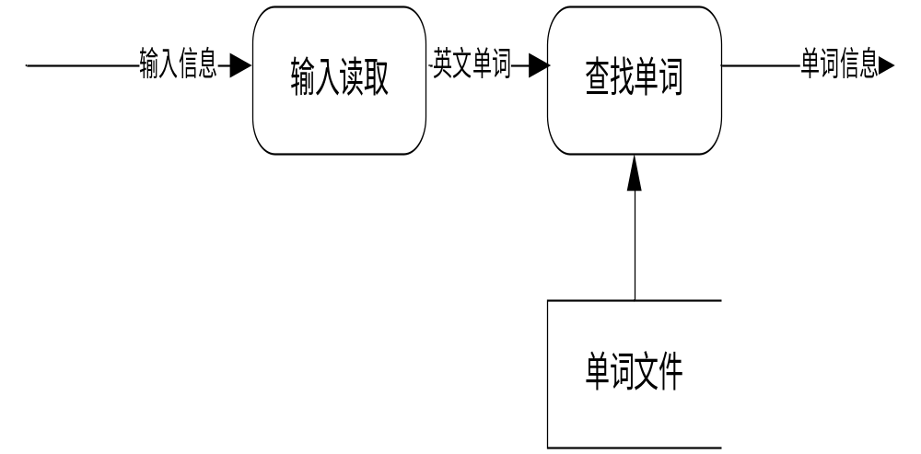
案例分析
用
户
用
户

Slide 54
问题
什么是软件需求？
需求分析要做哪些事？
如何获取软件需求？
我们的理解是不是用户要的？
如何表达用户的需求？
谁负责完成需求分析？

Slide 55
本章内容
一、需求分析任务
二、需求获取的方法
三、结构化需求建模的方法
四、面向对象需求建模的方法
五、软件需求说明书的编写
六、验证软件需求的方法

Slide 56
结构化需求建模的方法
数
加
据
E-R图
数据流图
(DFD)
工
数据字典
（DD）
说
对
象
明
说
明
状态转换图
(STD图)
控制说明
结构化分析模型的组成结构

Slide 57
结构化需求建模的方法
(1)通过对现实环境的调查，获得当前系统的物理模型
教务科审批
2#楼D座304
王老师
学生
领书申请
领书单
教材科领书
图书馆126
杨老师
财务科交款
办公楼201
李老师
领书单
学生
学生购买教材的物理模型

Slide 58
结构化需求建模的方法
（2）去掉具体模型中的非本质因素，抽取现实系统的实质，抽象出当前系统的逻辑模型。
购
书
申
请
购书
单
领
书
单
发
票
书
学
生
学
生
审查
有效性
开领
书单
开发票
发书
学生购买教材的逻辑模型

Slide 59
结构化需求建模的方法
(3) 分析当前系统与目标系统的差别，建立目标系统的逻辑模型（结构化的DFD）
无效书单
购书单
发票
开领
书单
领书单
学
生
审查并
开发票
学
生
计算机教材管理系统的逻辑模型
学生购买教材的逻辑模型

Slide 60
物理模型到逻辑模型举例
问题描述：学校教材科根据业务的需要，建立一个学校教材购销管理系统，提高教材采购、销售和信息管理的效率。
1）通过对现实环境的调查研究，获得当前系统的具体模型
学生
购书单
张秘书
301
购书证明
王会计
302
发票
张秘书
301
领书单
赵保管
303
书
学生
2）去掉具体模型中的非本质因素，抽象出当前系统的逻辑模型
学生
购书单
审 查有效性
有 效购书单
发票
开领书单
领书单
发书
书
学生
开发票
学生
已交款证明
打印领书单
领书单
购书单
审查并
计算金额
学生
3）分析当前系统与目标系统的差别，建立目标系统的逻辑模型。

Slide 61
结构化需求建模的方法
结构化分析方法的创建的几个主要模型及关键元素如下：
  数据模型：E-R图（E-RD）（数据库课介绍）
  功能模型：数据流图（DFD）
  行为模型：状态转换图（STD）（本章介绍）
  数据字典：模型中心（DD）
根据上述模型整理出软件需求规格说明书

Slide 62
课堂练习：建立DFD和ER模型
处理借书系统描述如下：图书管理员接受读者交的索书单，系统根据索书单首先对读者借阅资格（合法读者，借阅数量）进行鉴别，若不合格，则显示相应信息；若合格系统查询图书文件，进行存书查询，若无该书或库存为零，则显示相应的提示信息；若有该书且有存书，则系统修改读者借阅记录和图书文件，并显示图书存放信息；图书管理员取出图书给读者。
画出处理过程的数据流程图和数据的ER模型。

Slide 63
索书单
图书借阅系统
图书管理员
借阅信息

Slide 64
F1 读者记录
图书
管理员
索书单
P1
读者鉴别
F2 借阅记录文件
不合格借阅者
书的信息
无此书/
已无存书
P2
存书查询
合格的索书单
P3
修改借阅文件和图书文件
图书存放信息
F3 图书文件

Slide 65
图书馆系统
借书者
1
M
图书
借/还/续借
1
N
借书记录
包含
1
预约
M
书目
预约记录

Slide 66

案例讲解

Slide 67
作业
修改项目的需求分析说明书(一组一份电子版）。
选组演讲

